Slide 1
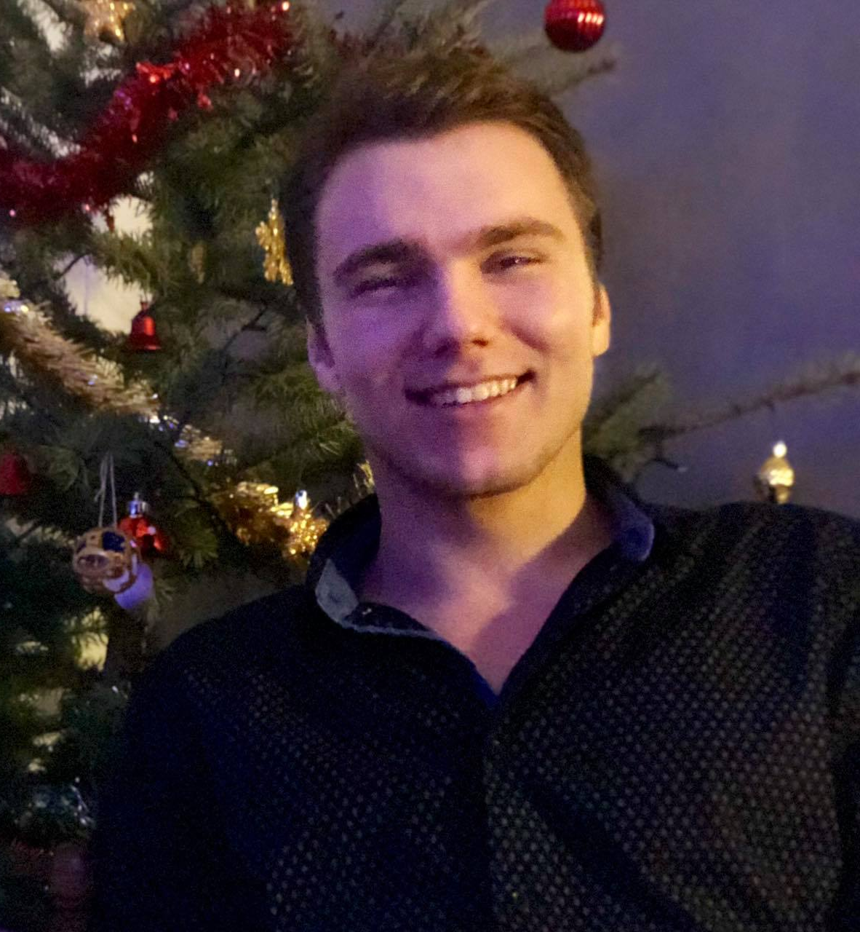























Thomas GIGOUT
Étudiant en licence informatique à l’université de Reims Champagne Ardenne.
Passionné par l’univers du numérique et des nouvelles technologies.
Organisé, volontaire & pragmatique.
Expérience professionnelle
Contact
Manutentionnaire ~ Auribault S.A.S
Chargé d’assembler des lots pour des collectivités, de recevoir les produits et les organiser / stocker dans l’entrepôt
n 06.49.02.86.61
^ 99 rue Gambetta 51100, Reims
> thomasgpro@hotmail.com
2014
Équipier polyvalent ~ McDonald’s S^{t}-Dizier
Chargé d’assembler les produits en cuisine, de recevoir des livraisons de produits ainsi que d’accueillir et servir les clients
Été 2015
Été 2016
Animation ~ Société JMA52, Flunch S^{t}-Dizier
Chargé d’animation en tant que mascotte
Compétences
Suite Bureautique
Équipier polyvalent ~ Quick Thillois
Chargé d’assembler les produits en cuisine, de recevoir des livraisons de produits ainsi que d’accueillir et servir les clients
Logiciels de retouche
Oct 2017 -
Sept 2018
PHP / MySQL
Équipier polyvalent ~ Burger King Thillois
Chargé d’assembler les produits en cuisine, de recevoir des livraisons de produits ainsi que d’accueillir et servir les clients
HTML 5 / JS / CSS
Sept 2018 -
Aujourd’hui
Java
Formations
C
Bac Scientifique 2016
Lycée Saint-Exupéry, S^{t}-Dizier
Licence Informatique (en cours)
Université de Reims Champagne-Ardenne
C++
Français
Anglais
Loisirs
Allemand

